Slide 1
ТЕСТИРОВАНИЕ
БЕЗОПАСНОСТИ

Slide 2
ТЕСТИРОВАНИЕ БЕЗОПАСНОСТИ
Вид нефункционального тестирования, направленный на оценку уязвимости программного обеспечения к различным атакам.

Slide 3
УЯЗВИМОСТЬ
Это недостаток или слабость в проектировании, реализации, эксплуатации или управлении системы, которые могут быть использованы для компрометации целей безопасности системы.

Slide 4
УГРОЗА
Это что угодно (вредоносный внешний злоумышленник, внутренний пользователь, нестабильность системы и т. д.), что может нанести ущерб частям приложения (ценным ресурсам, таким как данные в базе данных или в файлах системы), используя уязвимость.

Slide 5
ТЕСТИРОВАНИЕ БЕЗОПАСНОСТИ
Это ряд активностей, нацеленных на демонстрацию соответствия приложения требованиям к безопасности, предъявляемым владельцами бизнеса.

Slide 6

www.owasp.org

Slide 7
ЭФФЕКТИВНЫЙ ПРОЦЕСС ТЕСТИРОВАНИЯ
Должен включать следующие компоненты:
Люди - убедиться, что люди обучены и проинструктированы;
Процесс – убедиться, что есть адекватные стандарты и стратегии обеспечения качества;
Технология – убедиться, что процесс показал себя, как эффективный в процессе его внедрения и выполнения.

Slide 8
ТЕХНИКИ ТЕСТИРОВАНИЯ БЕЗОПАСНОСТИ
Ручное инспектирование и ревью;
Моделирование угроз;
Ревью кода;
Тестирование на проникновения.

Slide 9
ЭФФЕКТИВНЫЙ ПРОЦЕСС ТЕСТИРОВАНИЯ
Перед началом разработки;
Во время создания требований/дизайна;
Во время разработки;
Во время деплоймента;
Поддержка приложения.

Slide 10
ЭФФЕКТИВНЫЙ ПРОЦЕСС ТЕСТИРОВАНИЯ
Перед началом разработки;
Определение жизненного цикла разработки ПО;
Ревью стратегий и стандартов безопасности;
Определение параметров и метрик в обеспечении безопасности;
Во время создания требований/дизайна;
Во время разработки;
Во время деплоймента;
Поддержка приложения.

Slide 11
ЭФФЕКТИВНЫЙ ПРОЦЕСС ТЕСТИРОВАНИЯ
Перед началом разработки;
Во время создания требований/дизайна:
Ревью требований к безопасности;
Ревью архитектуры и дизайна;
Создание и ревью UML моделей;
Создание и ревью моделей угроз;
Во время разработки;
Во время деплоймента;
Поддержка приложения.

Slide 12
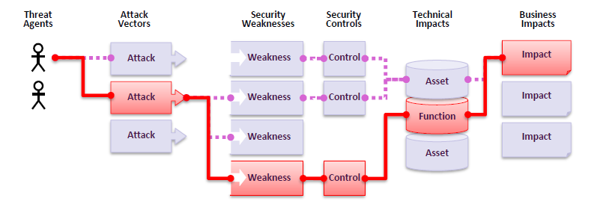
МОДЕЛИРОВАНИЕ УГРОЗ

Slide 13
МОДЕЛИРОВАНИЕ УГРОЗ
Модель угроз безопасности информации должна содержать
описание информационной системы и ее структурно-функциональных характеристик;
описание угроз безопасности информации, включающее
описание возможностей нарушителей (модель нарушителя)
возможных уязвимостей информационной системы
способов реализации угроз безопасности информации
последствий от нарушения свойств безопасности информации.

Slide 14
ЭФФЕКТИВНЫЙ ПРОЦЕСС ТЕСТИРОВАНИЯ
Перед началом разработки;
Во время создания требований/дизайна;
Во время разработки:
Поверхностный просмотр кода;
Код ревью;
Во время деплоймента;
Поддержка приложения.

Slide 15
ЭФФЕКТИВНЫЙ ПРОЦЕСС ТЕСТИРОВАНИЯ
Перед началом разработки;
Во время создания требований/дизайна;
Во время разработки;
Во время деплоймента:
Тестирование на проникновения;
Тестирование конфигурации приложения;
Поддержка приложения.

Slide 16
ЭФФЕКТИВНЫЙ ПРОЦЕСС ТЕСТИРОВАНИЯ
Перед началом разработки;
Во время создания требований/дизайна;
Во время разработки;
Во время деплоймента;
Поддержка приложения:
Периодическое ревью процесса;
Периодическое тестирование на проникновения.

Slide 17
ТЕСТИРОВАНИЕ БЕЗОПАСНОСТИ
Делится на 2 фазы:
Пассивная фаза (сбор информации, изучение приложения);
Активная фаза.

Slide 18
ТЕСТИРОВАНИЕ БЕЗОПАСНОСТИ
Активная фаза:
• Сбор информации;
• Тестирование конфигурации и Deployment Management’a;
• Тестирование ролей и прав доступа;
• Тестирование аутентификации;
• Тестирование авторизации;
• Тестирование состояния сессий;
• Тестирование входных данных;
• Обработка ошибок;
• Криптография;
• Тестирование бизнес логики;
• Тестирование клиентской части ПО.

Slide 19
СБОР ИНФОРМАЦИИ
Поиск утечки информации с помощью поисковиков
Цель: понять, какая конфиденциальная информация о дизайне и конфигурации приложения стала доступна непосредственно (на сайте организации) или косвенно (на стороннем веб-сайте).
Определение веб-сервера
Цель: найти версию и тип работающего веб-сервера для определения известных уязвимостей и соответствующих эксплойтов для использования во время тестирования.

Slide 20
$ nc 202.41.76.251 80
HEAD / HTTP/1.0
HTTP/1.1 200 OK
Date: Mon, 16 Jun 2003 02:53:29 GMT
Server: Apache/1.3.3 (Unix) (Red Hat/Linux)
Last-Modified: Wed, 07 Oct 1998 11:18:14 GMT
ETag: “1813-49b-361b4df6”
Accept-Ranges: bytes
Content-Length: 1179
Connection: close
Content-Type: text/html

Slide 21
403 HTTP/1.1 Forbidden
Date: Mon, 16 Jun 2003 02:41: 27 GMT
Server: Unknown-Webserver/1.0
Connection: close
Content-Type: text/HTML; charset=iso-8859-1

Slide 22
СБОР ИНФОРМАЦИИ
Ревью метафайлов веб-сервера
Цель: найти утечку информации о структуре приложения (файлов или папок), а также найти список файлов/папок, которые избегаются краулерами поисковых систем.

Slide 23
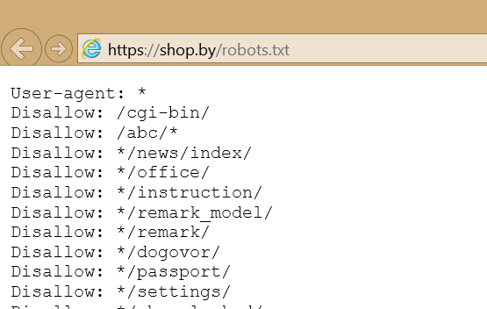

Slide 24
СБОР ИНФОРМАЦИИ
Поиск приложений на веб-сервере
Цель: путем прослушивания портов, а также подстановкой названий приложений в URL, найти другие приложения, которые могут быть уязвимы.
Ревью комментариев и мета-данных
Цель: найти утечки информации в комментариях кода и мета-данных.

Slide 25
СБОР ИНФОРМАЦИИ
Идентификация входных точек
Цель: понять, как формируются запросы и типичные ответы от приложения.
GET https://x.x.x.x/shoppingApp/buyme.asp?CUSTOMERID=
100&ITEM=z101a&PRICE=62.50&IP=x.x.x.x
Host: x.x.x.x
Cookie: SESSIONID=Z29vZCBqb2IgcGFkYXdhIG15IHVzZXJuYW1lIGlzIGZvbyBhbmQgcGFzc3dvcmQgaXMgYmFy

Slide 26
СБОР ИНФОРМАЦИИ
Определение web-application фреймворка
Цель: найти версию и тип работающего web-application фреймворка для определения известных уязвимостей и соответствующих эксплойтов для использования во время тестирования.
Определение архитектуры приложения
Firewalls;
Load balancers;
etc.

Slide 27
ТЕСТИРОВАНИЕ КОНФИГУРАЦИИ
Тестирование сети/инфраструктуры
Тестирование известных багов веб-серверов и серверов приложений;
Тестирование административных инструментов (которые участвуют в работе приложения).
Тестирование платформы приложения
Хранение сенситивных данных в системных файлах, логах и т.п. файлах.

Slide 28
ТЕСТИРОВАНИЕ КОНФИГУРАЦИИ
Тестирование содержания хранимых файлов
Содержимое .asa и .inc файлов;
Содержимое txt файлов, .bak, .old и других файлов на сервере.
/connection.inc
<?
mysql_connect(“127.0.0.1”, “root”, “”)
or die(“Could not connect”);
?>

Slide 29
ТЕСТИРОВАНИЕ КОНФИГУРАЦИИ
Тестирование HTTP методов
PUT: метод позволяет загрузить файлы (вредоносные) на сервер;
DELETE: метод может быть использован для удаления критически-важных для работы файлов;
CONNECT: этот метод мог позволить клиенту использовать веб сервер как прокси;
TRACE: этот метод отражает клиенту то, что было отравлено на сервер. Может быть использовано для атак, известных как Cross Site Scripting.

Slide 30
ТЕСТИРОВАНИЕ РОЛЕЙ И ПРАВ
Тестирование ролей
Цель: проверить доступность определенных компонентов и функциональностей для различных ролей в приложении.
Тестирование процесса регистрации пользователя
Цель: проверить процесс регистрации на соответствие требованиям к безопасности ПО.

Slide 31
ТЕСТИРОВАНИЕ АУТЕНТИФИКАЦИИ
Тестирование передачи логина/пароля
Отправка данных используя POST запрос через HTTP протокол;
Отправка данных используя POST запрос через HTTPS протокол;
Отправка данных используя POST запрос через HTTPS протокол, но используя HTTP протокол;
Отправка данных используя GET запрос через HTTPS протокол.

Slide 32
ТЕСТИРОВАНИЕ АУТЕНТИФИКАЦИИ
Тестирование популярных логина/пароля
Admin/admin;
Admin/passw0rd (или p@ssword)
etc.
Тестирование путем подстановки URL
http://www.site.com/page.asp?authenticated=no
http://www.site.com/page.asp?authenticated=yes

Slide 33
OWASP TOP-10 УГРОЗ БЕЗОПАСНОСТИ
Внедрения (Injections: SQL, NoSQL, OS, and LDAP);
Недостатки аутентификации (Broken Authentication);
Разглашение конфиденциальных данных (Sensitive Data Exposure: API);
Внешние сущности XML (XML External Entity);
Недостатки контроля доступа (Broken Access Control)
Некорректная настройка параметров безопасности (Security Misconfiguration);
Межсайтовое выполнение сценариев (Cross Site Scripting (XSS);
Небезопасная десериализация (Insecure Deserialization);
Использование компонентов с известными уязвимостями (Using Components with Known Vulnerabilities)
Плохое логирование и мониторинг (Insufficient Logging & Monitoring)

